Slide 1
MASTER 2 FD IEF — BIG DATA
Impact des médias et de la conjoncture
sur les marchés financiers
Sentiment de presse (FinBERT), modèle APT et prédiction (LSTM, Random Forest) — S&P 500, 2018–2020
Mathis LE DEAN – Titouan GREE
Année universitaire 2026–2027

Slide 2
INTRODUCTION
Les questions de départ
Toutes les entreprises réagissent-elles pareil au climat médiatique ?
1
Cet effet tient-il une fois qu'on retire le marché et la conjoncture ?
2
Le sentiment de la veille permet-il de prévoir le rendement du lendemain ?
3
02

Slide 3
MÉTHODE
Trois outils
NLP
APT
Prédiction
FinBERT transforme chaque titre de presse en un score de sentiment (-1 à +1).
Modèle multi-facteurs : isole l'effet du sentiment du marché et de la conjoncture.
LSTM, régression linéaire, Random Forest : le sentiment de la veille prédit-il le lendemain ?
03

Slide 4
CADRAGE
Du CAC 40 au S&P 500
SUJET INITIAL
SUJET RETENU
CAC 40 · 2010–2025 · GDELT
S&P 500 · 2018–2020 · FNSPID
GDELT ne couvre le sentiment que depuis 2013
API limitée à 1 requête / 5 secondes
Fenêtres de requête plafonnées à 1 an
Dataset académique (KDD 2024) déjà collecté
Prix + articles de presse alignés dans le temps
Même question de recherche, même méthode
04

Slide 5
DONNÉES
De 50 entreprises à 48
50
48
DuckDB
plus grosses capi S&P 500, liste figée
entreprises retenues, base finale
1 fichier, optimisé analytique
Microsoft, Goldman Sachs exclues
Base structurée en 3 tables
Table | Contenu | Volume
companies | Liste des 48 tickers | 48
prices | OHLCV quotidien, prix ajustés | 30 096 lignes
news | titre + score de sentiment | 45 425 lignes
05

Slide 6
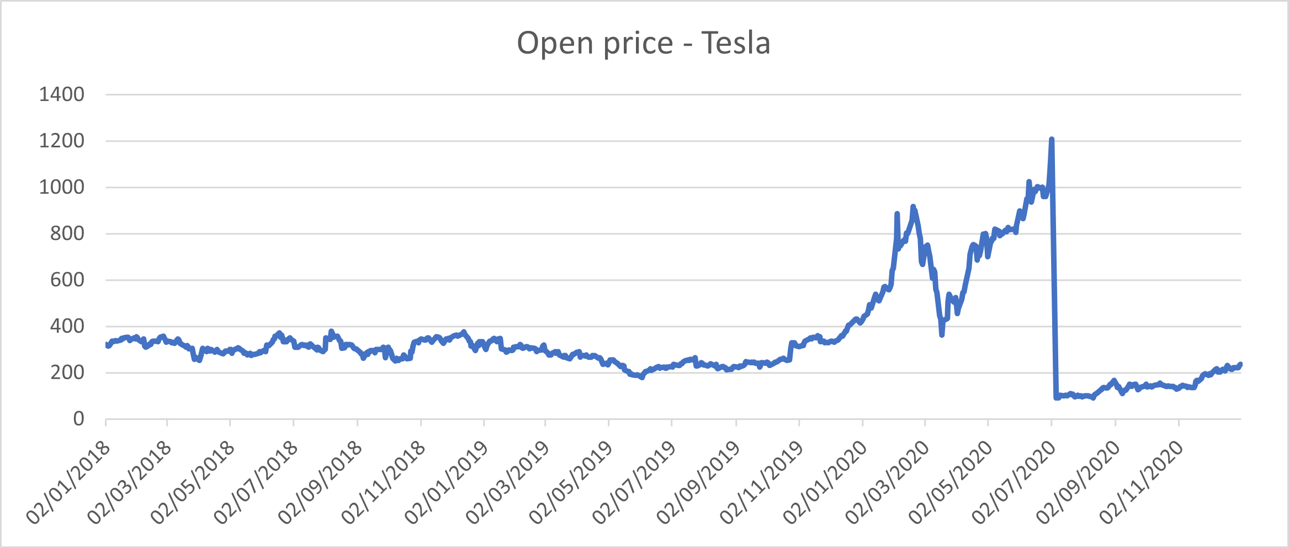
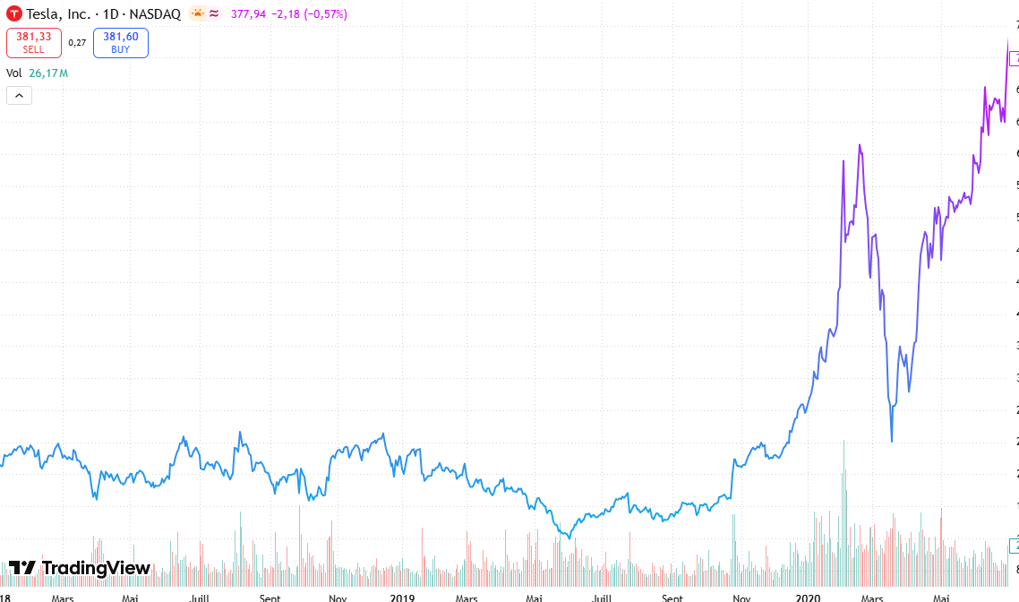
RIGUEUR MÉTHODOLOGIQUE
Un bug trouvé, et corrigé
En traçant le cours de Tesla,saut de prix irréaliste vers août 2020.
Cause : les colonnes close et adj_close de FNSPID sont identiques — Tesla ayant splitté (2020), aucune des deux n'est réellement ajustée.
Correction : prix des 48 entreprises retéléchargés directement depuis Yahoo Finance (correctement ajustés).
06

Slide 7
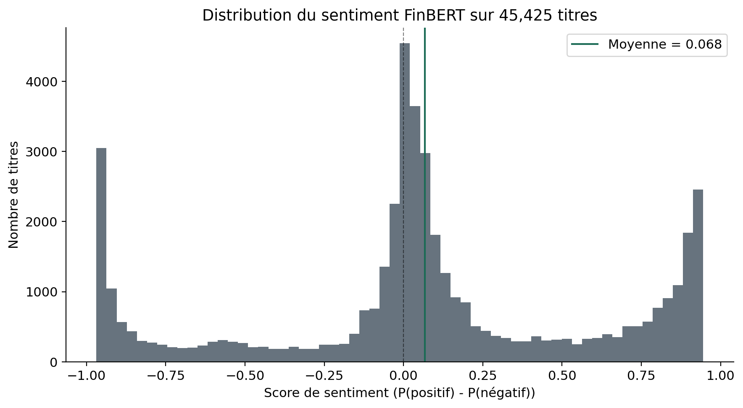
NLP
FinBERT : du titre au score
score = P(positif) − P(négatif)
Un modèle BERT généraliste se trompe sur le vocabulaire financier (« miss », « tumble »…). FinBERT est ré-entraîné sur du texte financier anglais.
07

Slide 8
MODÉLISATION
Le modèle APT
APT (Ross, 1976) plutôt que CAPM : plusieurs facteurs en même temps, pour isoler l'effet du sentiment de celui du marché et de la conjoncture.
Rendement(i,t) = α(i) + β_{marché}·Marché(t) + β_{sentiment}·Sentiment(i,t) + β_{taux}·Δtaux(t) + β_{vix}·Δvix(t) + ε
Marché
moyenne des rendements des 48 entreprises
Sentiment
score quotidien par entreprise ; jour sans article = neutre
Δ taux 10 ans
FRED (DGS10) — anticipations de politique monétaire
Δ VIX
FRED (VIXCLS) — stress / incertitude du marché
08

Slide 9
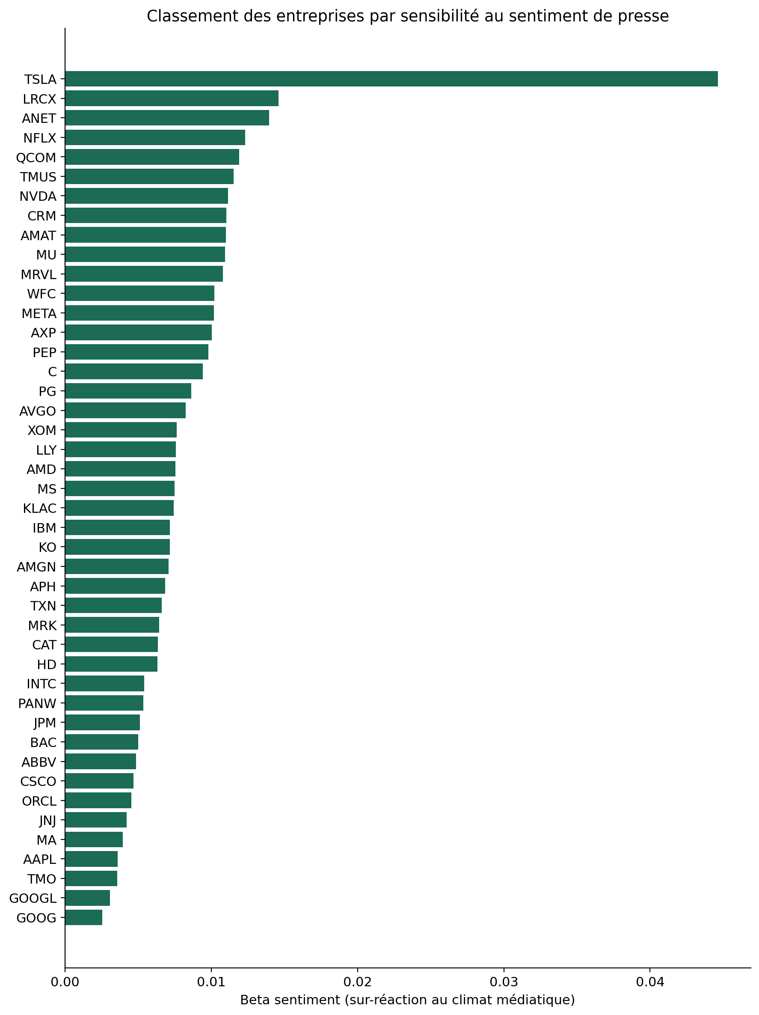
RÉSULTATS — APT
Tesla domine très largement
0,0446
β sentiment de Tesla — 3x le n°2
38 / 44
β sentiment significatifs (p<0,05)
Les bêtas de marché valident le modèle indépendamment : valeurs défensives → bêta faible, valeurs tech/cycliques → bêta élevé. Conforme à la théorie classique.
09

Slide 10
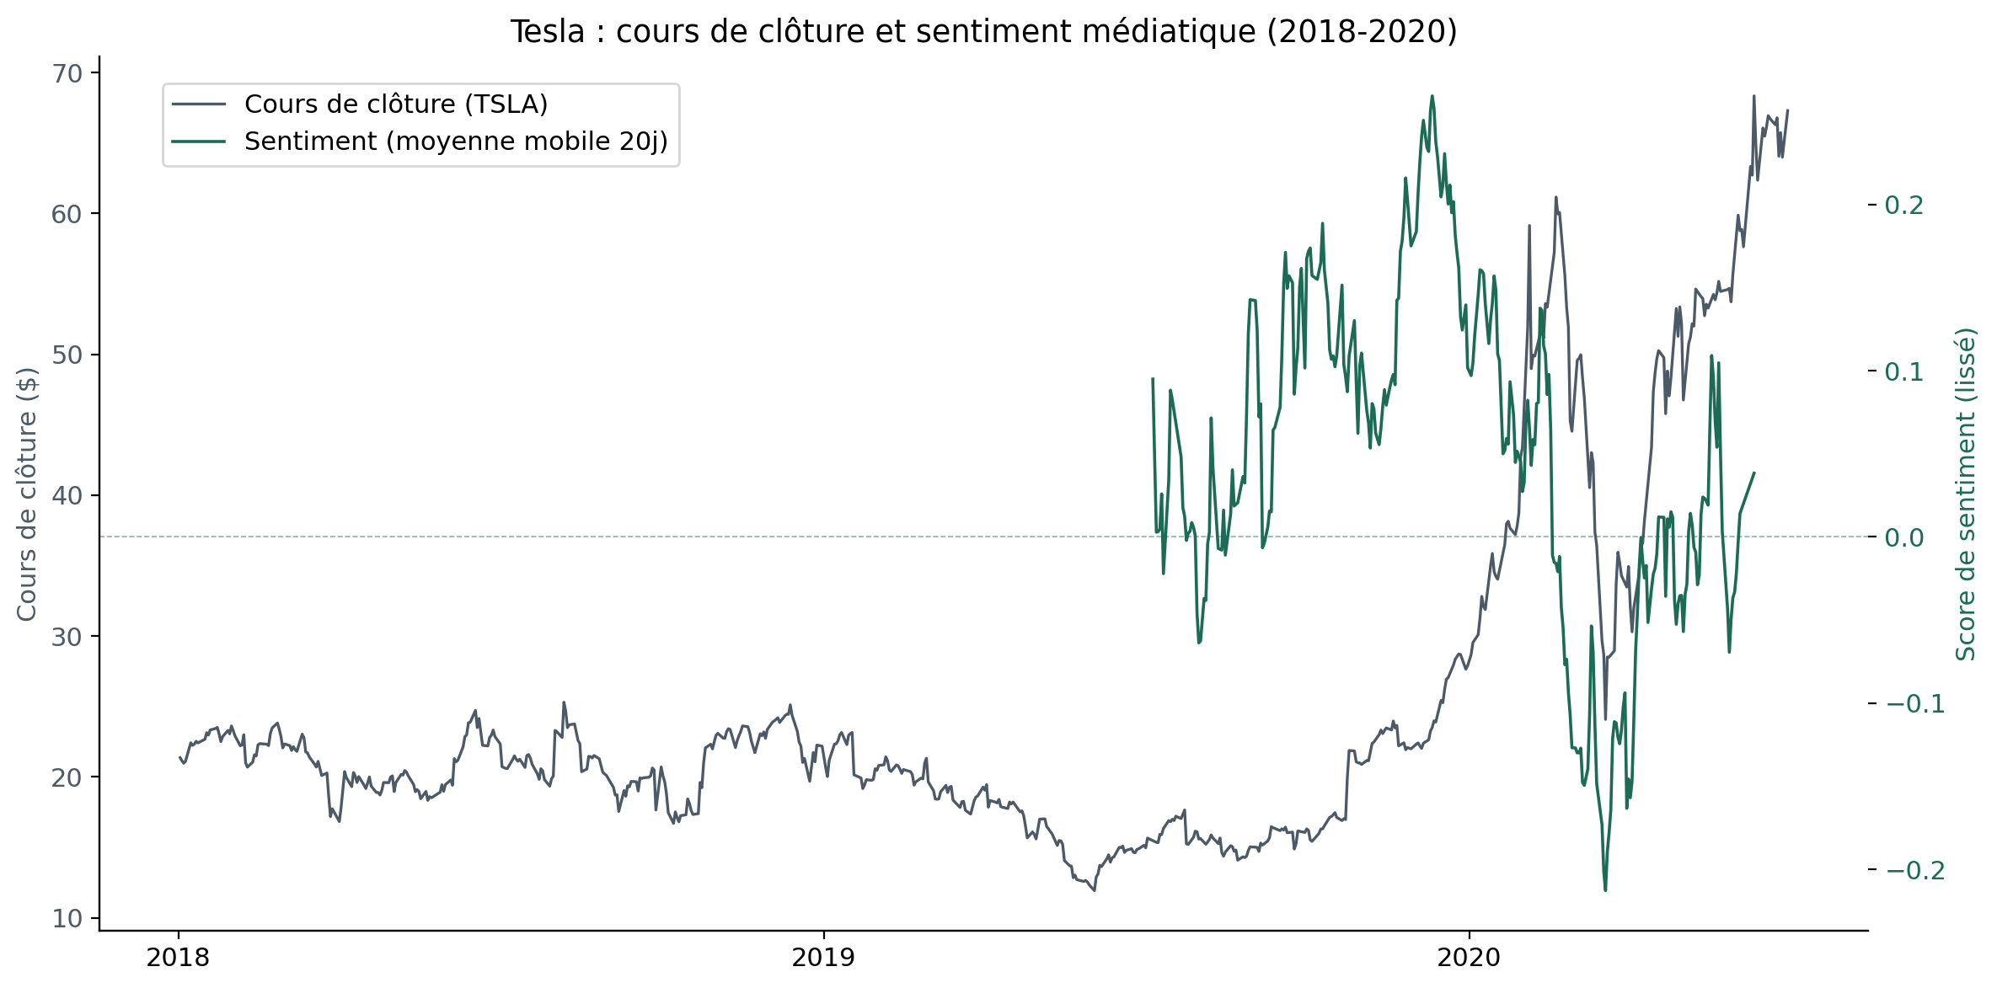
RÉSULTATS — CAS D'ÉTUDE
Tesla : sentiment et cours, 2018–2020
Le sentiment suit d'assez près les grandes phases du cours : remontée fin 2019, forte volatilité pendant le krach Covid de mars 2020, puis l'envolée qui suit.
11

Slide 11
RÉSULTATS — PRÉDICTION
Aucun modèle ne bat le hasard
Le sentiment de la veille prédit-il le rendement du lendemain ? Trois familles de modèles testées, même tâche, même découpage chronologique.
12

Slide 12
DISCUSSION
Deux lectures, et des limites assumées
MARCHÉ EFFICIENT
CAUSALITÉ INVERSE
L'info est intégrée aux prix presque instantanément : lien fort le jour même, nul le lendemain.
Des titres comme « Broadcom shares are up 4.3% » décrivent un mouvement déjà survenu — la presse ne fait parfois que le rapporter.
LIMITES
Couverture de presse inégale (Microsoft, Goldman Sachs absentes)
Titres seuls, pas le texte complet des articles
Période raccourcie (2018–mi 2020) et facteur marché approché
14

Slide 13
CONCLUSION
Un lien réel le jour même. Aucun pouvoir de prédiction le lendemain.
Le sentiment de presse explique une partie des rendements du jour, très inégalement selon les entreprises — mais il ne prédit rien sur le lendemain, avec aucun des trois modèles testés. Un résultat cohérent avec un marché qui intègre l'information rapidement.
Merci de votre attention

